Slide 1
Zwischenpräsentation zum Colpitts Oszillator
Lennart und Richard Mende, 25EIM-AT

Slide 2
GLIEDERUNG
Modellbildung
Gleichgewichtslage und Stabilität
Simulink-Modell der Regelstrecke
Ausblick

Slide 3
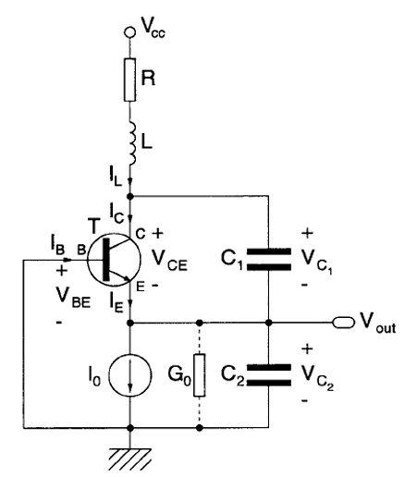
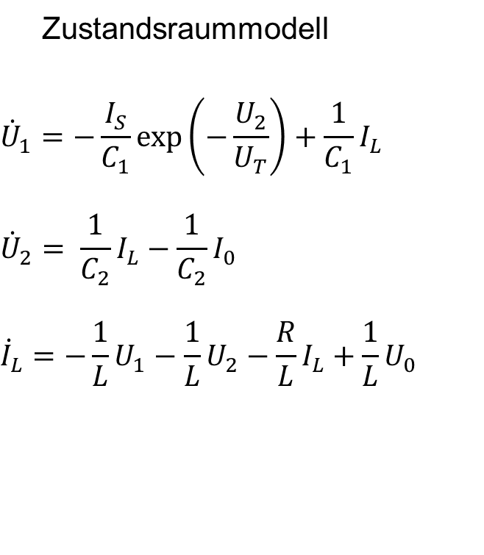
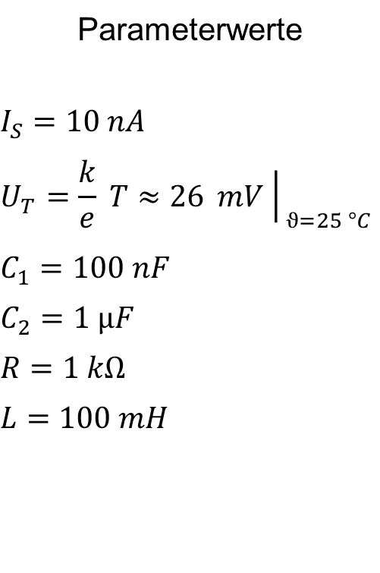
Modellbildung
Schaltkreis
Zustandsraummodell
$${\dot{U}}_{1}=−\frac{I_{S}}{C_{1}}\exp\left(−\frac{U_{2}}{U_{T}}\right)+\frac{1}{C_{1}}I_{L}$$
$${\dot{U}}_{2}= {\frac{1}{C_{2}}I}_{L}−{\frac{1}{C_{2}}I}_{0}$$
$${\dot{I}}_{L}=−{\frac{1}{L}U}_{1}−{\frac{1}{L}U}_{2}−{\frac{R}{L}I}_{L}+{\frac{1}{L}U}_{0}$$
Parameterwerte
$$I_{S}=10 nA$$
$$U_{T}=\frac{k}{e} T≈26 {\left.mV \right|}_{ ϑ=25 °C}$$
$$C_{1}=100 nF$$
$$C_{2}=1 µF$$
$$R=1 kΩ$$
$$L=100 mH$$
U₀
U₁
U₂
Quelle: G.M. Maggio et al., Nonlinear Analysis of the Colpitts Oscillator and Applications to Design, IEEE Trans. Circuits and Systems 46, 1118-1130, 1999

Slide 4
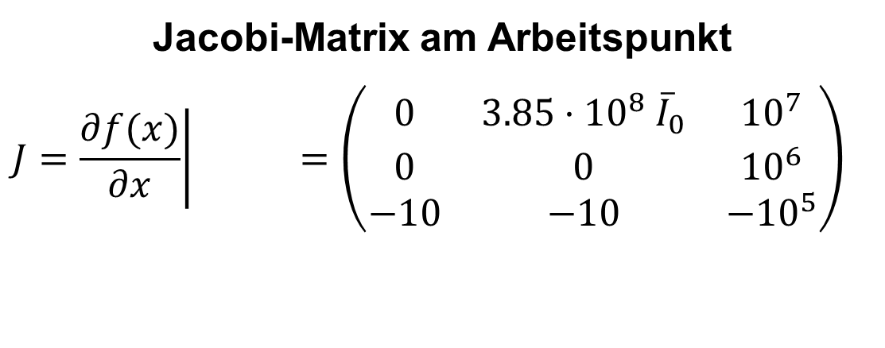
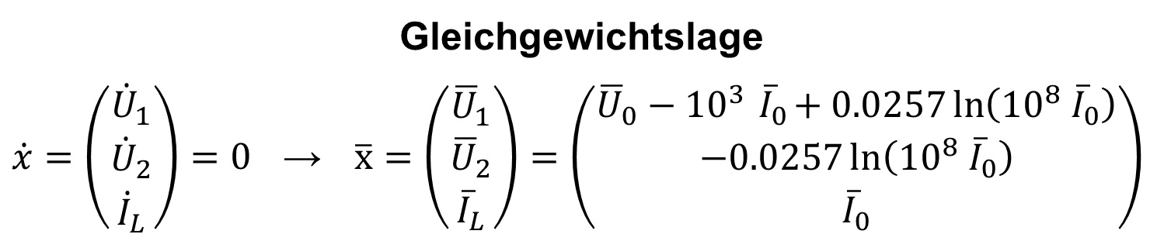

Gleichgewichtslage und Stabilität
Gleichgewichtslage
$\dot{x}=\left(\begin{matrix}{\dot{U}}_{1} \\ \begin{matrix}{\dot{U}}_{2} \\ {\dot{I}}_{L}\end{matrix}\end{matrix}\right)=0$ → $\overline{x}=\left(\begin{matrix}{\overline{U}}_{1} \\ \begin{matrix}{\overline{U}}_{2} \\ {\overline{I}}_{L}\end{matrix}\end{matrix}\right)=\left(\begin{matrix}{\overline{U}}_{0}−{10}^{3}{ \overline{I}}_{0}+0.0257\ln\left({10}^{8}{ \overline{I}}_{0}\right) \\ \begin{matrix}−0.0257\ln\left({10}^{8}{ \overline{I}}_{0}\right) \\ {\overline{I}}_{0}\end{matrix}\end{matrix}\right)$
Jacobi-Matrix am Arbeitspunkt
$$\left.J=\frac{∂f(x)}{∂x}\right| =\left(\begin{matrix}0 & 3.85⋅{10}^{8}{ \overline{I}}_{0} & {10}^{7} \\ 0 & 0 & {10}^{6} \\ −10 & −10 & −{10}^{5}\end{matrix}\right)$$
$$x=\overline{x}$$

Slide 5

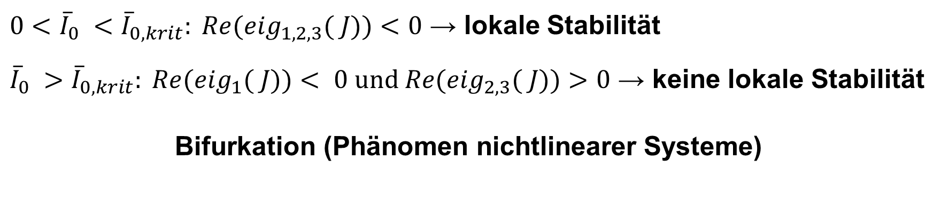
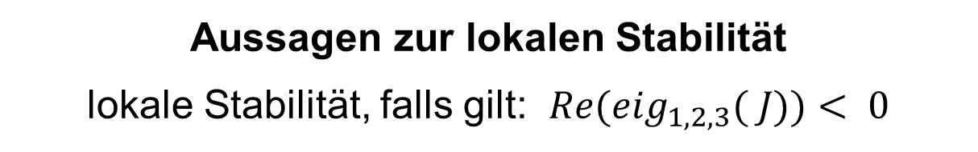
Gleichgewichtslage und Stabilität
Aussagen zur lokalen Stabilität
lokale Stabilität, falls gilt: ${Re(eig}_{1,2,3}( J))< 0$
$${\overline{I}}_{0,krit}=2.83 mA$$
${0<\overline{I}}_{0} <{\overline{I}}_{0,krit}: {Re(eig}_{1,2,3}( J))<0$ → lokale Stabilität
${\overline{I}}_{0} >{\overline{I}}_{0,krit}: {Re(eig}_{1}( J))< 0 und {Re(eig}_{2,3}( J))>0$ → keine lokale Stabilität
Bifurkation (Phänomen nichtlinearer Systeme)

Slide 6
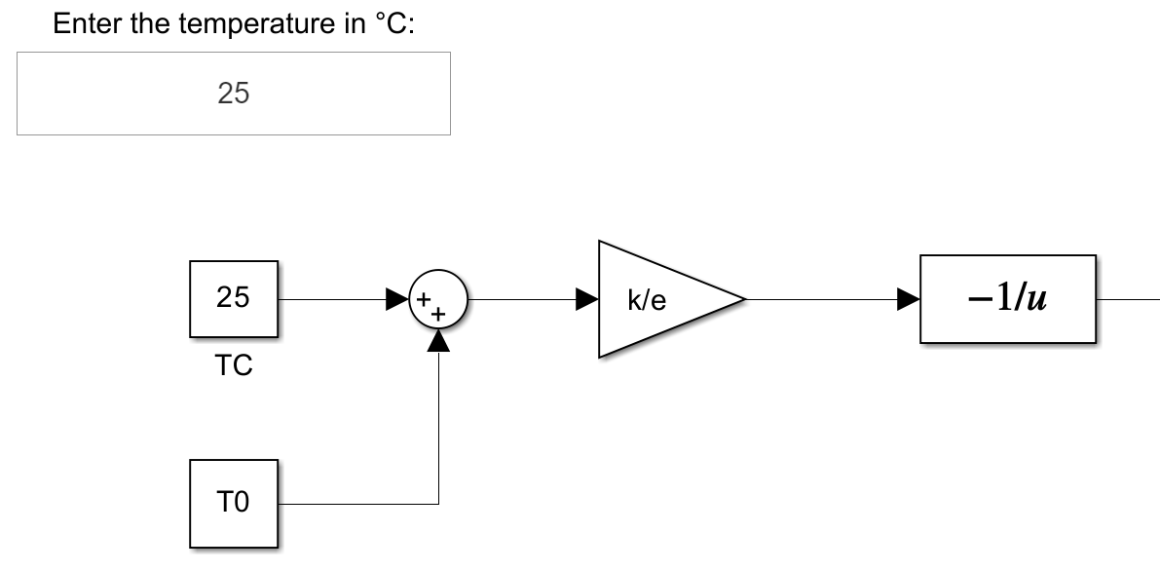
Simulink-Modell der Regelstrecke

Slide 7
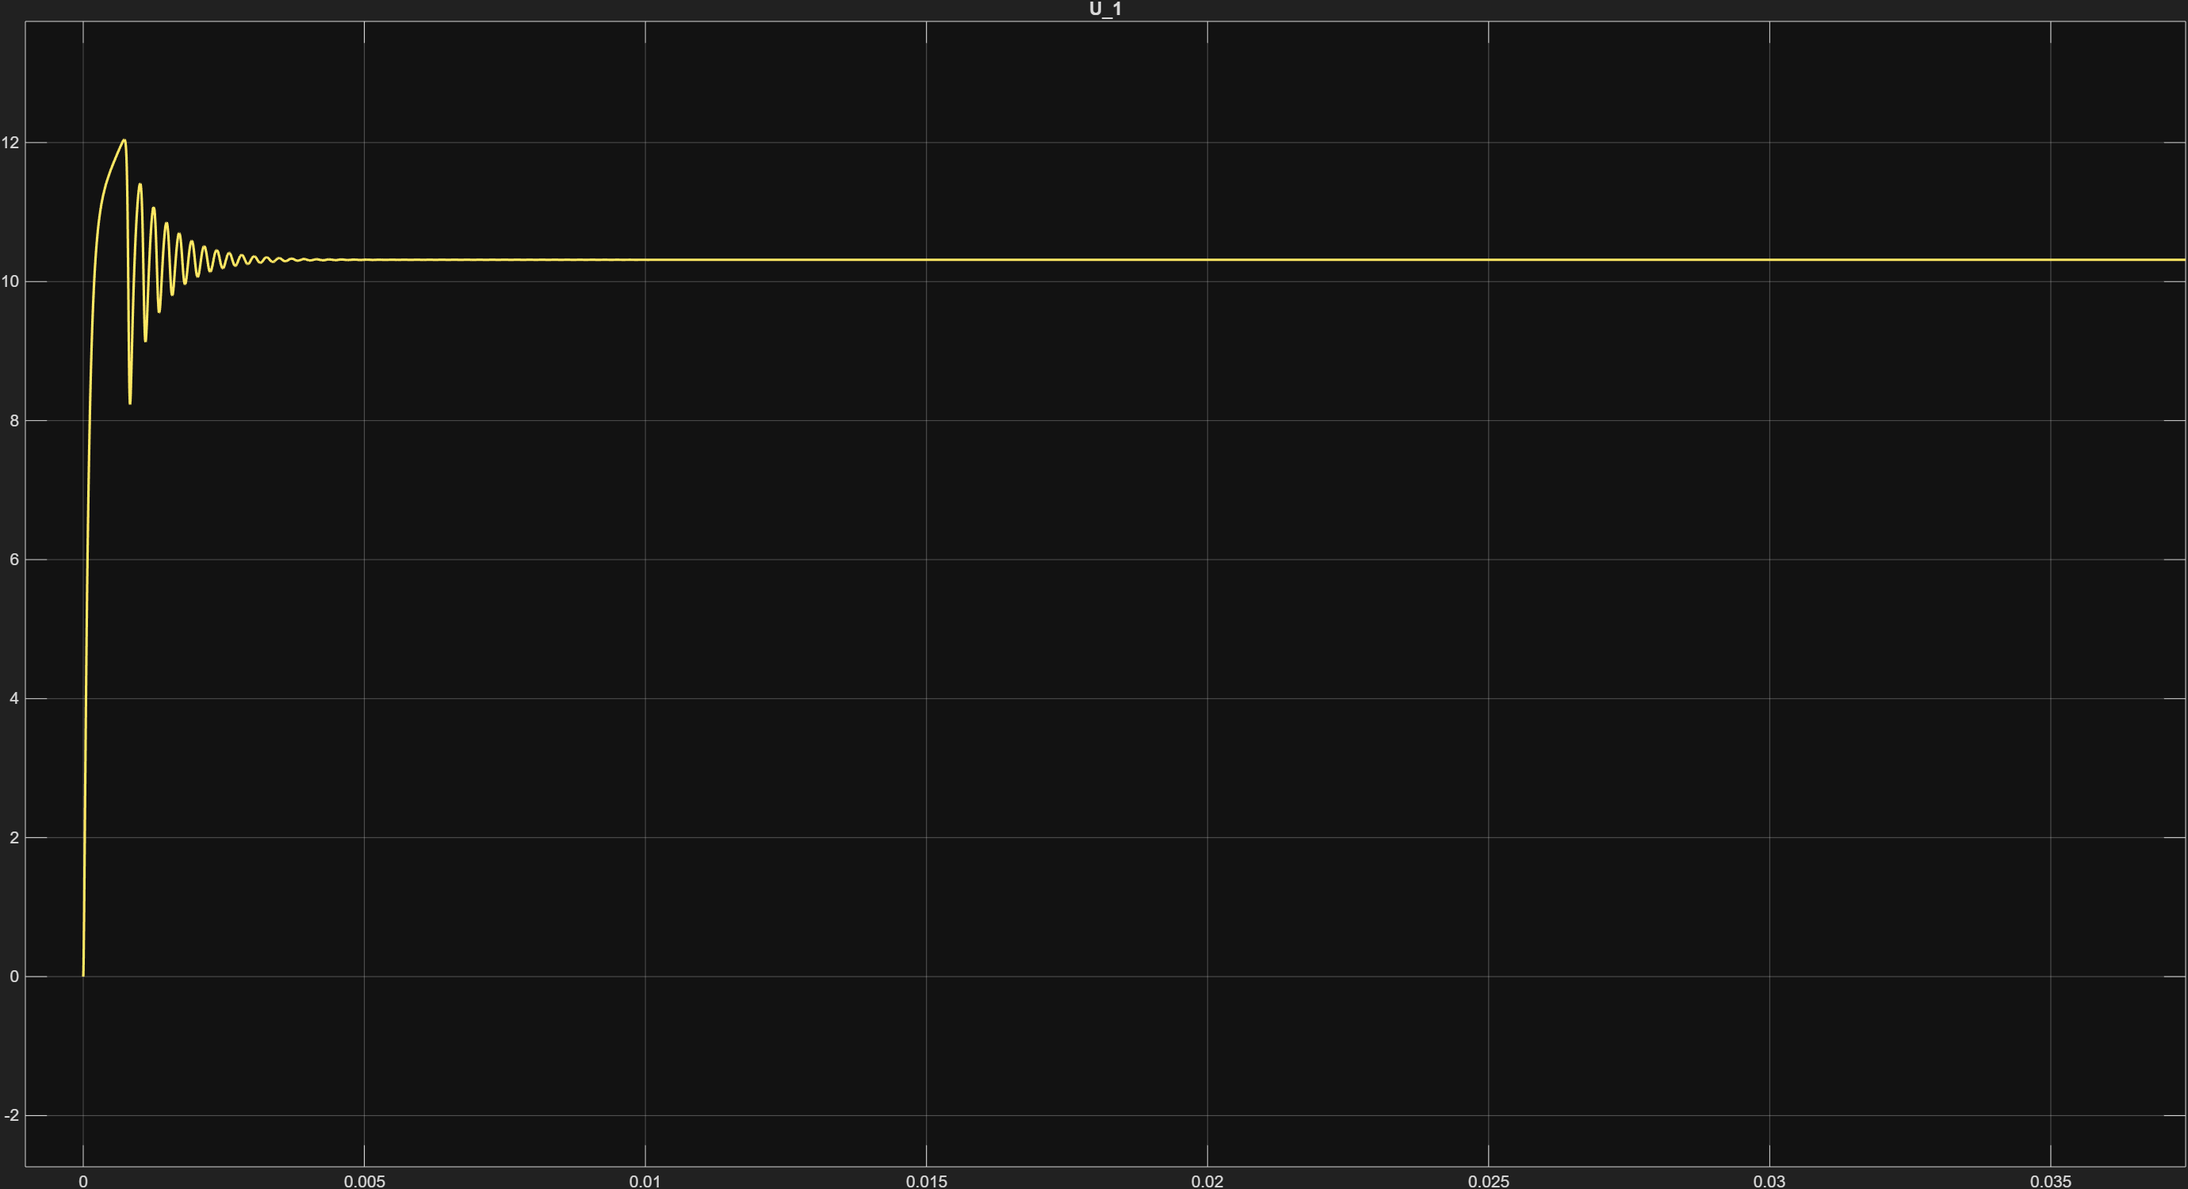


Simulink-Modell der Regelstrecke
Zeitlicher Verlauf von $U_{1}$ für ${\overline{I}}_{0}=2 mA <{\overline{I}}_{0,krit}$
$${\overline{U}}_{1}=10.31 V$$

Slide 8
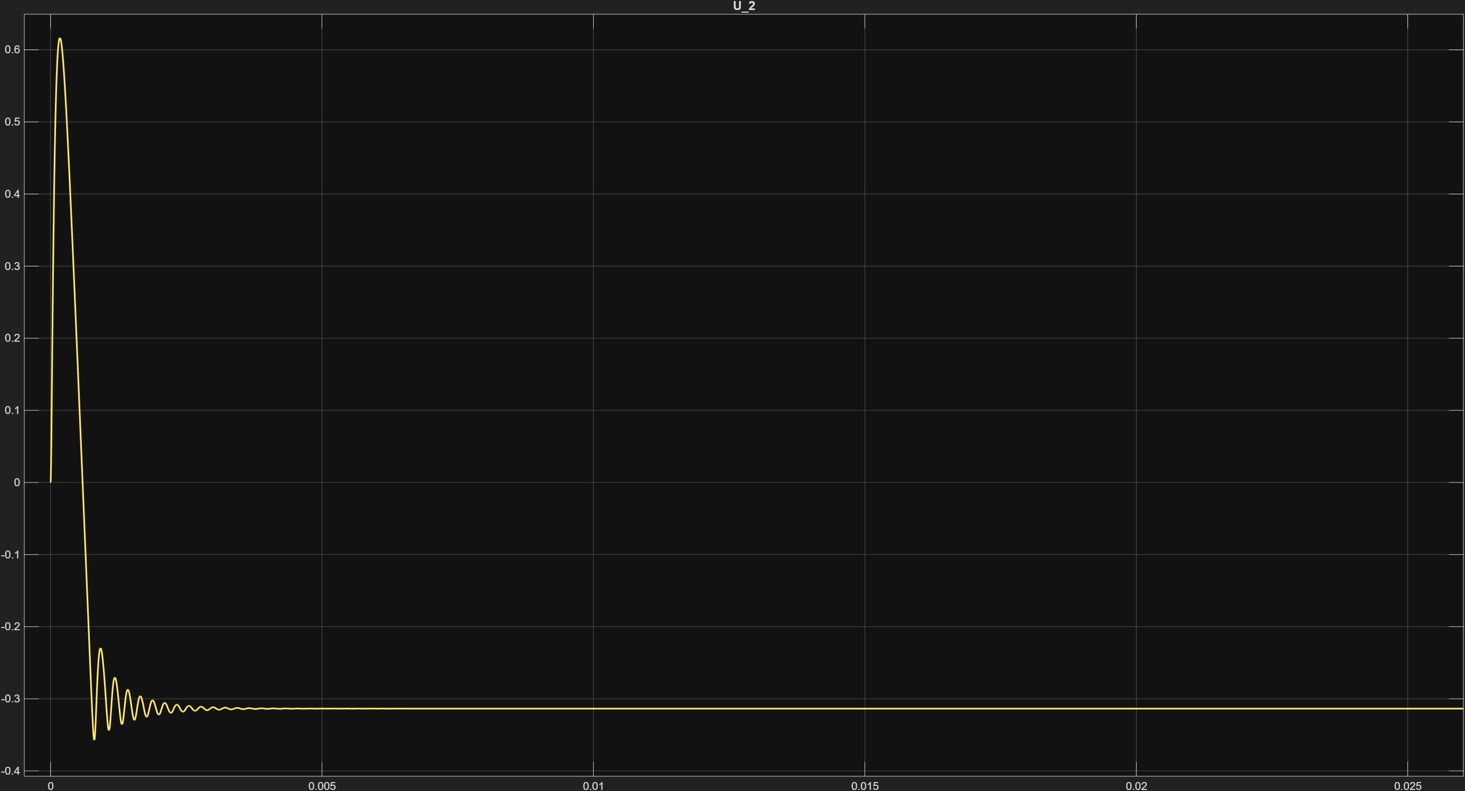


Simulink-Modell der Regelstrecke
Zeitlicher Verlauf von $U_{2}$ für ${\overline{I}}_{0}=2 mA <{\overline{I}}_{0,krit}$
$${\overline{U}}_{2}=−0.31 V$$

Slide 9
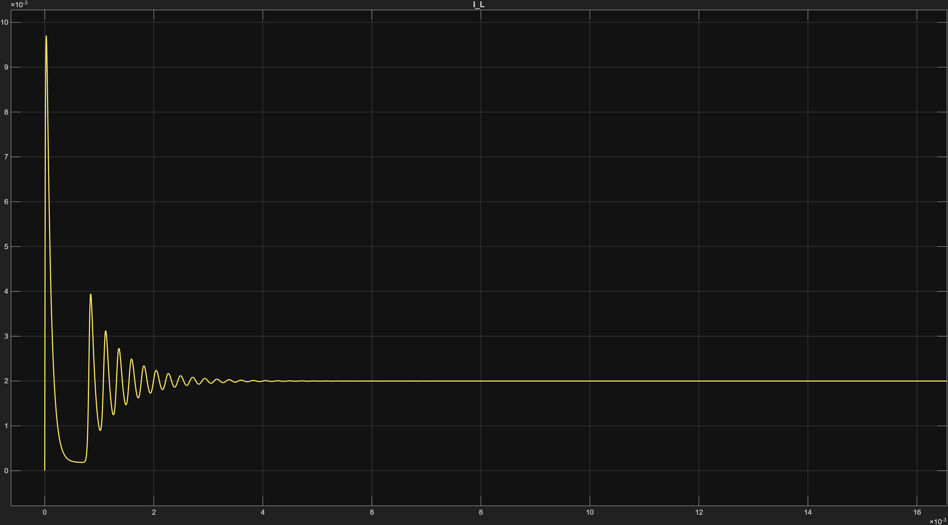


Simulink-Modell der Regelstrecke
Zeitlicher Verlauf von $I_{L}$ für ${\overline{I}}_{0}=2 mA <{\overline{I}}_{0,krit}$
$${\overline{I}}_{L}={\overline{I}}_{0}=2 mA$$

Slide 10
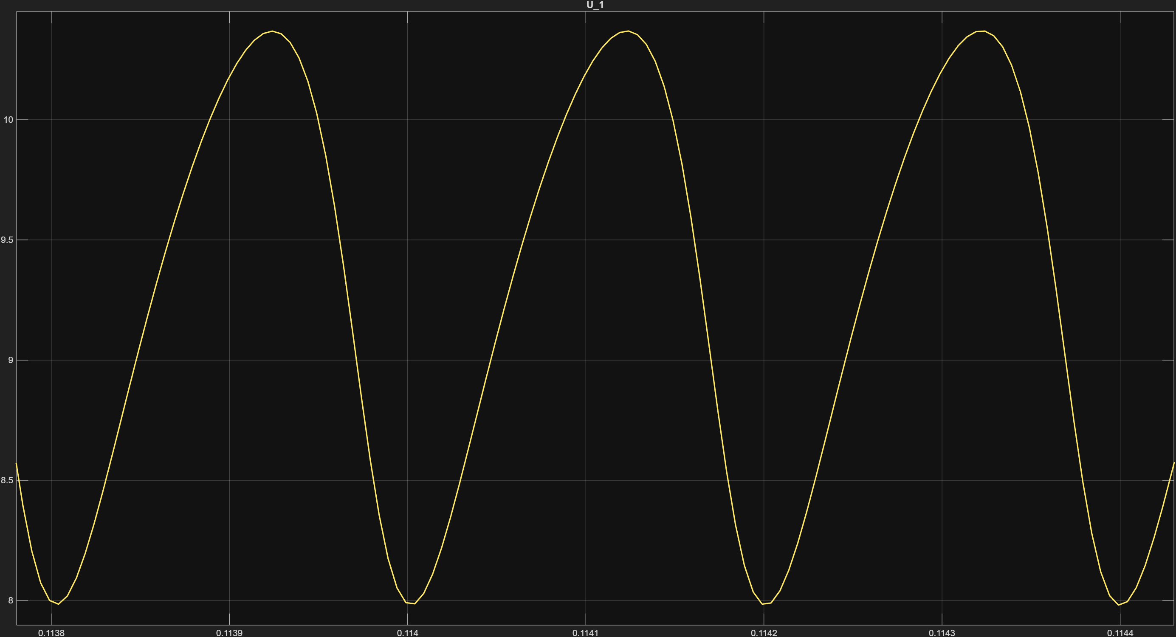
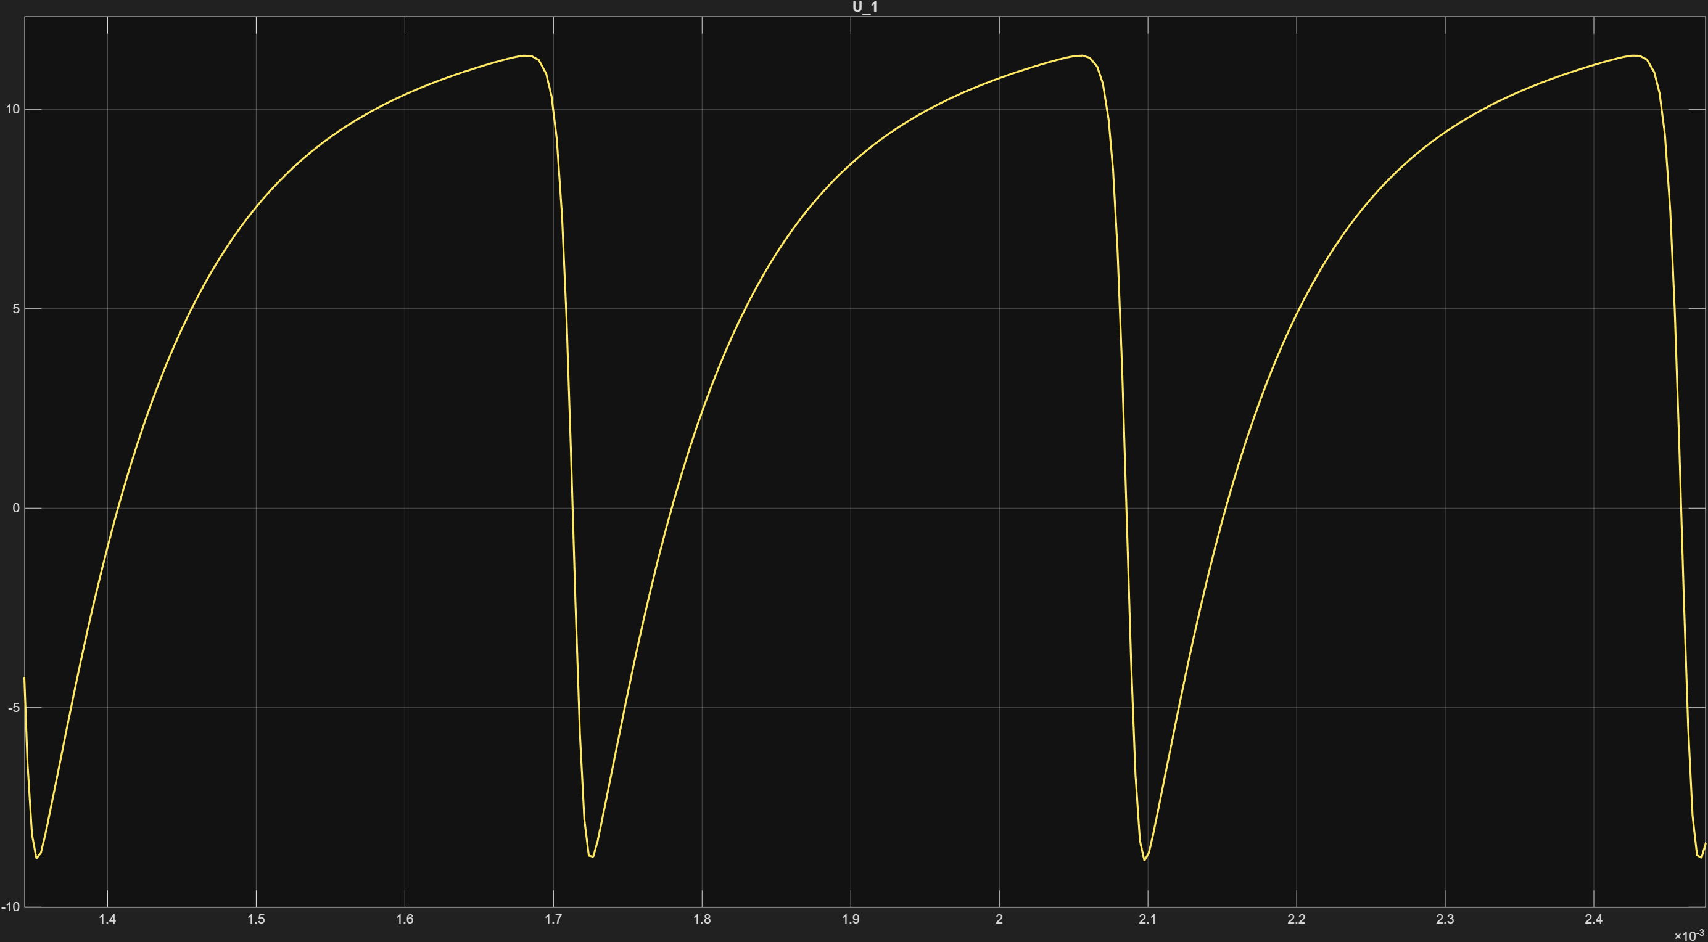



Simulink-Modell der Regelstrecke
Zeitlicher Verlauf von $U_{1}$für ${\overline{I}}_{0}>{\overline{I}}_{0,krit}$
$${\overline{I}}_{0}=3 mA$$
$${\overline{I}}_{0}=6 mA$$

Slide 11
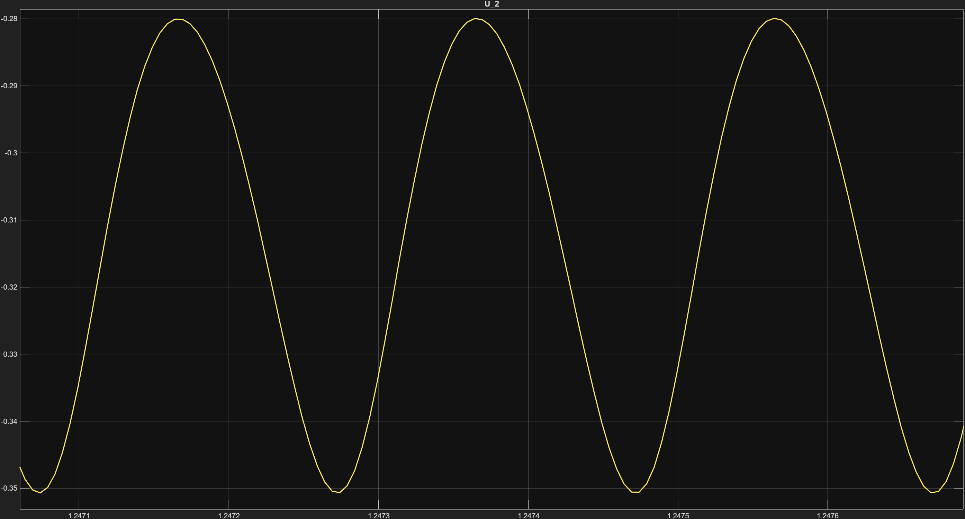
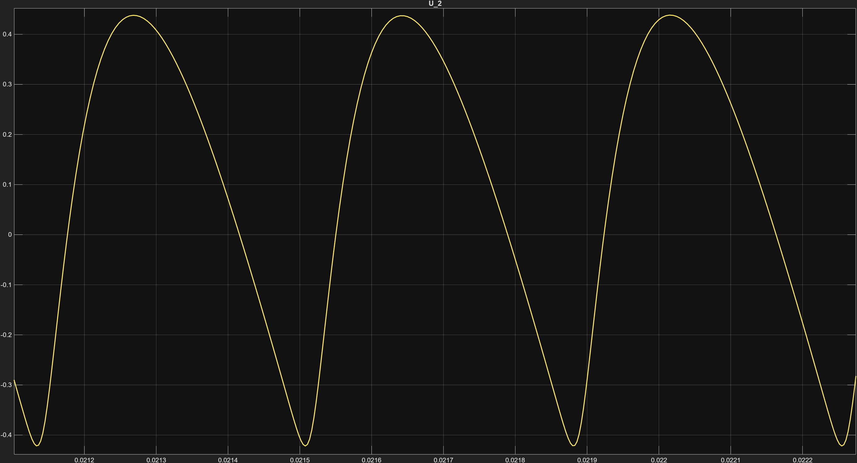

Simulink-Modell der Regelstrecke
Zeitlicher Verlauf von $U_{2}$für ${\overline{I}}_{0}>{\overline{I}}_{0,krit}$
$${\overline{I}}_{0}=3 mA$$
$${\overline{I}}_{0}=6 mA$$

Slide 12
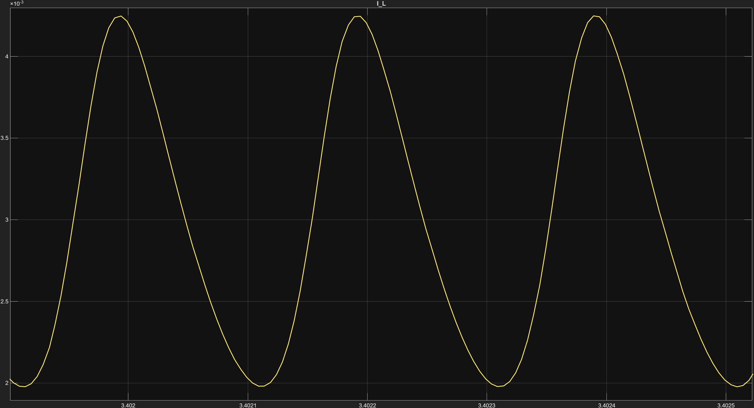
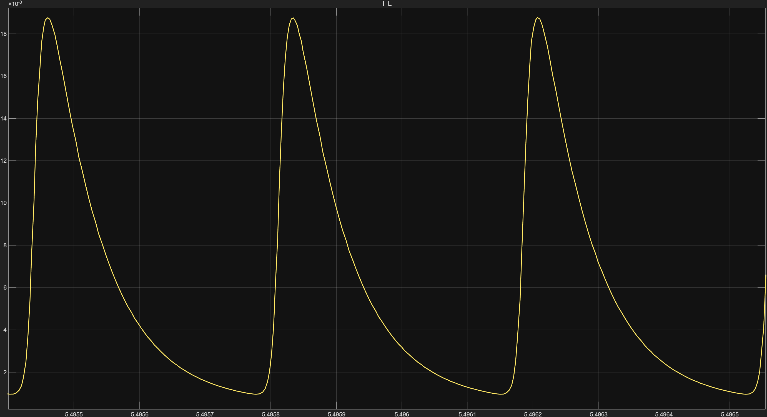

Simulink-Modell der Regelstrecke
Zeitlicher Verlauf von $I_{L}$für ${\overline{I}}_{0}>{\overline{I}}_{0,krit}$
$${\overline{I}}_{0}=3 mA$$
$${\overline{I}}_{0}=6 mA$$

Slide 13
Ausblick
Reglerentwurf anhand zwei verschiedener nichtlinearer Regelungskonzepte
Beurteilung des entstehenden dynamischen Verhaltens

